Slide 1


Slide 2
javaScript的组成
  javaScript由三部分组成
    ECMAscript(javaScript核心标准，也是一个解析器)；
    DOM（Document Object Model ）
      文档对象模型
      DOM是关于创建，插入，修改，删除页面元素的标准；
      DOM赋予我们操作页面的能力。
    BOM (Browser Object Model)
      浏览器对象模型
    BOM是关于如何控制浏览器的一些东西，
    目前BOM没有一个完整的标准。

Slide 3
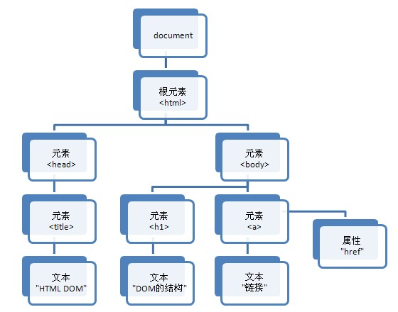
DOM结构

Slide 4
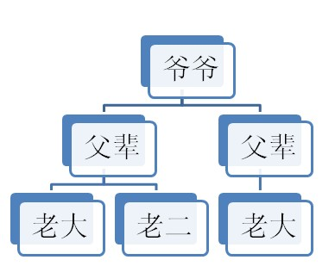
DOM结构关系

Slide 5
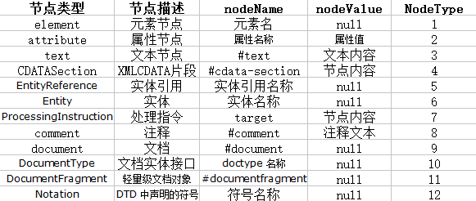
DOM节点
  节点类型：

Slide 6
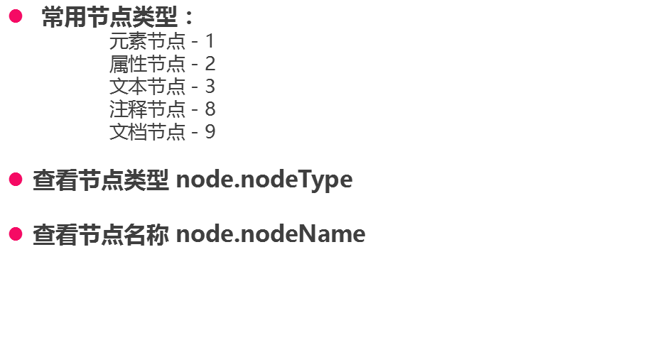
DOM节点类型

Slide 7
DOM节点结构
  节点的层级关系
        父节点 子节点 兄弟节点
        祖先节点：当前节点往上的所有节点
        子孙节点：当前节点往下的所有节点
  node.parentNode 父节点
  例子：点击子节点关闭父节点
  node.children 子节点
  node.perviousElementSibling 上一个兄弟节点
  node.nextElementSibling 下一个兄弟节点
  node.firstElementChild（获取node中第一个子节点）
  node.lastElementChild（获取node中最后一个子节点）

Slide 8
综合练习
  多级菜单
    children
    parentNode

Slide 9
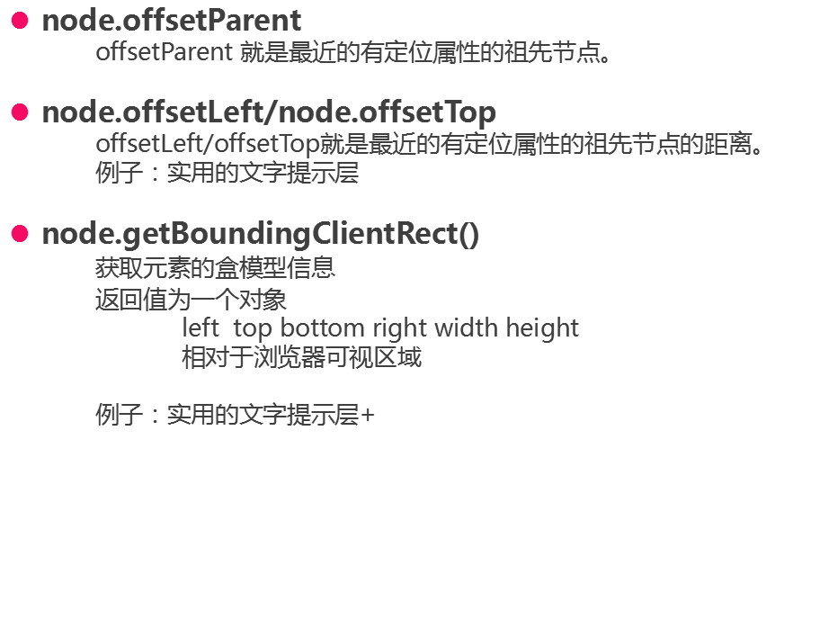
DOM节点

Slide 10
元素的属性操作
  node.getAttribute(attr)
    获取元素指定属性名的属性值
  node.setAttribute(attr,value)
    设置元素指定属性名的属性值
  node.removeAttribute(attr)
    删除元素指定属性
  特点：
    可以操作行间自定义的属性
    可以获取src、href等的相对地址

Slide 11
实例---登录框
  分析需求
  让一个不确定宽高的元素居中显示
  元素的left = （可视区域宽 - 元素的宽）/2
  元素的top = （可视区域高 - 元素的高）/2
  可视区的宽/高
  document.documentElement.clientWidth
  document.documentElement.clientHeight
  元素的宽/高
  node.offsetWidth/node.offsetHeight
  计算边框
  node.clientWidth/node.clientHeight
  不计算边框

Slide 12
元素的操作
  document.createElement(tagName)
    通过标签名的形式创建一个元素
  parentNode.appendChild(childNode)
    往一个节点里边添加一个子节点，注意是添加在最后
  parentNode.insertBefore(childNode1,childNode2)
    往一个节点的指定子节点前边插入一个节点
    如上：childNode1插入到childNode2前边；
  parentNode.removeChild(childNodes)
    从一个节点中删除指定的子节点。

Slide 13
元素的操作
  parentNode.replaceChild(node,childNode)
    node用来替换的节点，childNodes被替换的子节点
    两个参数都必须写。
  node.cloneNode(boolean)
  克隆一个节点
  true：克隆元素和元素包含的子孙节点
  flase：克隆元素但不包含元素的子孙节点
  注意
    appendChild/insertBefore/replaceChild在操作一个已有的元素时， 是将已有的元素移动，而不是复制一份进行操作。
    实例--留言本

Slide 14
操作表格
  table.tHead---获取表格头部
  table.tFoot---获取表格底部
  table.tBodies---获取表格主体
    获取到的是一个集合
  tBodies[n].rows/tHead.rows/tFoot.rows
  表格的行 就是tr
  rows[n].cells
    单元格 就是td

Slide 15
操作表单
  获取表单控件的值
  input
  text/radio/checkbox
  select
  textarea
  统一使用node.value获取值
  表单的事件
  onchange/oninput/onsubmit/onreset
  表单的方法
  reset()/subimit()

